Slide 1

데이터 분석을 위한 SQL입문3
데이터베이스 설계, ERD 다이어그램
ERD(Entity Relationship Diagram)

Slide 2
Table of Contents
ERD(Entity Relationship Diagram)란?
개체(Entity)
속성(Attribute)
관계(Relationship)
ERD 작성의 목적 및 활용
ERD 작성 시 고려 사항
ERD 다이어그램 만들기
ERD 다이어그램으로 DB, Table 만들기

Slide 3
1. ERD(Entity Relationship Diagram)란?
ERD(Entity Relationship Diagram, 개체-관계 다이어그램)는 데이터베이스 설계 및 분석에 사용되는 시각적 모델링 도구입니다. ERD는 데이터베이스에 저장될 주요 데이터(개체)와 그들 간의 관계를 이해하기 쉽게 도식화한 것입니다.

Slide 4
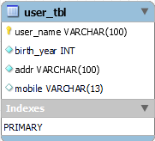
2. 개체(Entity) - table
정의: 데이터베이스에서 관리하고자 하는 대상 또는 객체를 의미합니다. 예를 들어, 고객, 제품, 주문 등이 개체가 될 수 있습니다.
표현 방법: 일반적으로 사각형(Box)으로 표현되며, 내부에 개체의 이름이 들어갑니다.
속성(Attribute): 각 개체는 여러 속성을 가질 수 있습니다. 예를 들어, 고객 개체는 고객ID, 이름, 주소, 전화번호 등의 속성을 가질 수 있습니다.
Box는 Entity(개체)
컬럼 = Attibute(속성)

Slide 5
3. 속성(Attribute) - column
정의: 개체가 가지고 있는 특성이나 성질을 나타냅니다.
표현 방법: 타원형 또는 개체 내부에 나열되며, 경우에 따라 기본키(PK)와 같은 중요한 속성은 밑줄로 표시합니다.
종류:
단순 속성: 더 이상 분해할 수 없는 속성 (예: 주민등록번호).
복합 속성: 여러 하위 속성으로 분해할 수 있는 속성 (예: 주소 → 시, 구, 동).
다중 값 속성: 하나의 개체가 여러 값을 가질 수 있는 속성 (예: 전화번호 여러 개).

Slide 6
4. 관계(Relationship)
정의: 두 개체 간의 연관성을 나타냅니다. 예를 들어, 고객과 주문 간의 "주문한다"라는 관계가 있을 수 있습니다.
표현 방법: 선(Line) 또는 다이아몬드 형태로 표현되며, 선 위나 옆에 관계의 이름을 기재합니다.
카디널리티(Cardinality):
일대일(1:1): 한 개체가 다른 개체와 1:1 관계를 가집니다.
일대다(1:N) 또는 다대일(N:1): 한 개체가 여러 개체와 관계를 맺거나, 반대로 여러 개체가 한 개체와 관계를 맺습니다.
다대다(N:M): 두 개체가 서로 다수의 관계를 맺습니다. 일반적으로 다대다 관계는 중간에 연결 테이블(조인 테이블)을 만들어 일대다 관계로 분해합니다.

Slide 7
5. ERD 작성의 목적 및 활용
데이터베이스 설계
개념적 모델링: 시스템 요구사항을 바탕으로 데이터베이스에 저장될 정보와 그 관계를 시각적으로 표현하여, 데이터베이스 설계의 기초가 됩니다.
논리적 모델링: 개념적 모델을 바탕으로 실제 데이터베이스의 구조(테이블, 칼럼 등)로 전환할 때 ERD를 참고합니다.
커뮤니케이션 도구
팀 간 소통: 개발자, 데이터베이스 관리자, 비즈니스 분석가 등 다양한 이해관계자들이 시스템의 데이터 구조를 명확하게 이해할 수 있도록 도와줍니다.
문서화: 시스템 개발 및 유지보수 과정에서 중요한 참고 자료로 사용됩니다.

Slide 8
6. ERD 작성 시 고려 사항
명확한 개체 정의: 데이터베이스에 포함될 주요 개체를 명확하게 식별해야 합니다.
정확한 관계 설정: 각 개체 간의 관계를 올바르게 정의하고, 카디널리티(1:1, 1:N, N:M)를 명확히 해야 합니다.
속성 선택: 각 개체에 필요한 속성을 선택하고, 기본키(primary key)를 포함하여 식별 가능한 구조로 만들어야 합니다.
정규화: 중복 데이터를 최소화하고 데이터 무결성을 유지하기 위해 논리적 모델 단계에서 정규화를 고려합니다.

Slide 9
ERD 다이어그램 만들기

Slide 10
7. ERD 실습
테이블 이름 | 열 이름 | 데이터형식 | Null 허용 | 기타
고객테이블 (user_table) | 고객이름(user_name) | varchar(100) | X | PK
 | 출생년도(birth_year) | int | X
 | 주소(addr) | varchar(100) | X
 | 연락처(phone) | varchar(13) | O
구매테이블 (buy_table) | 고객이름(user_name) | varchar(100) | X | FK
 | 구매한물건(prod_name) | varchar(100) | X
 | 단가(price) | int | X
 | 수량(amount) | int | X

Slide 11
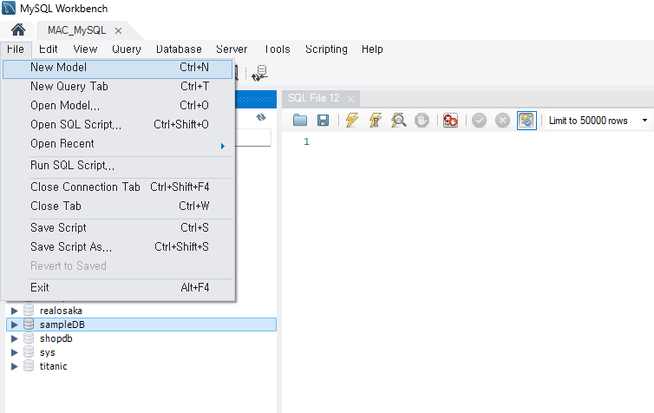
7. ERD 실습
File - New Model

Slide 12
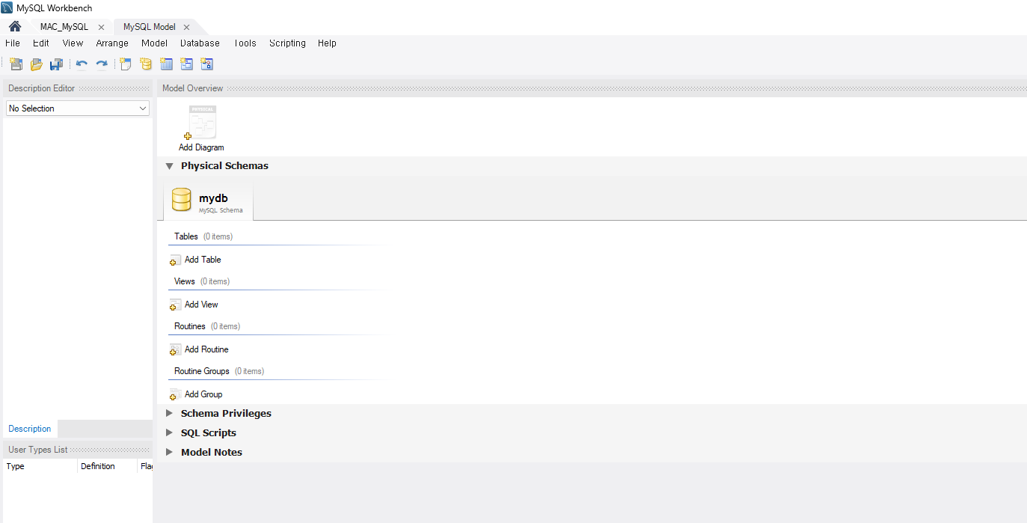
7. ERD 실습
마우스 우클릭

Slide 13
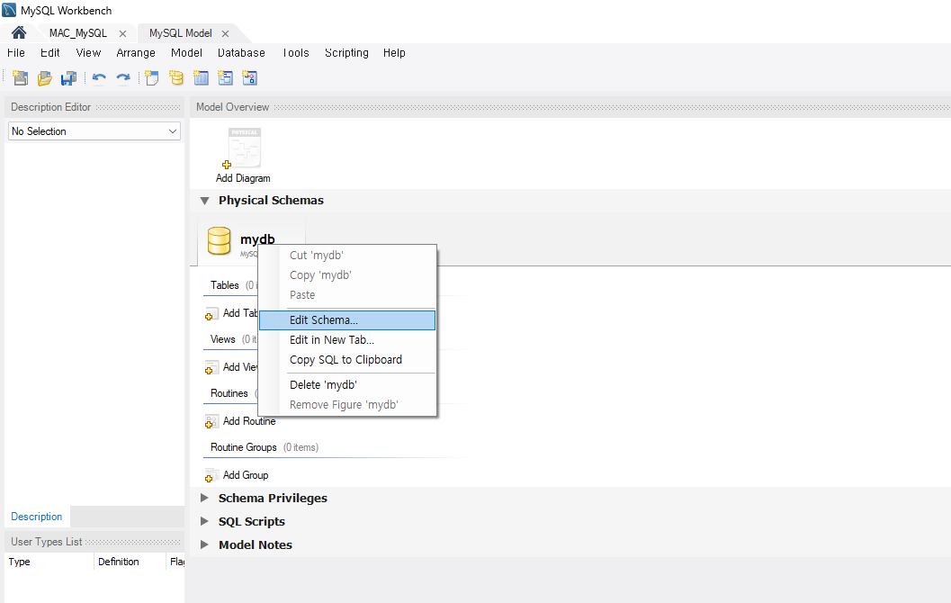
7. ERD 실습
Edit Schema 클릭

Slide 14
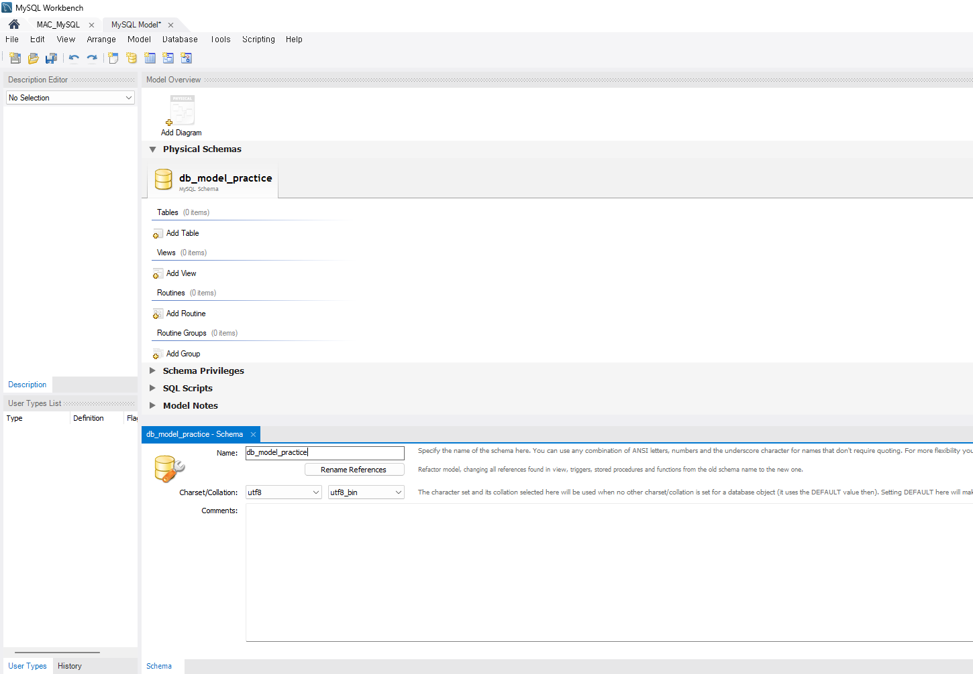
7. ERD 실습
db_model_practice로 이름이 변경됨
하단에 생긴 창에서 Name 부분의 이름을 db_model_practice로 변경
작업 완료후 창의 X표시를 눌러 창 닫기

Slide 15
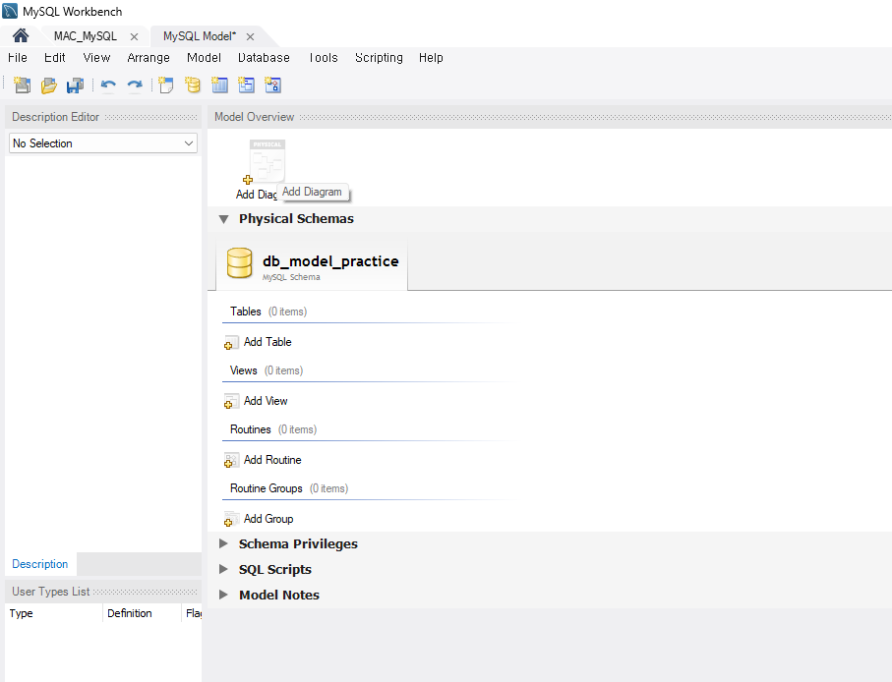
7. ERD 실습
더블클릭

Slide 16
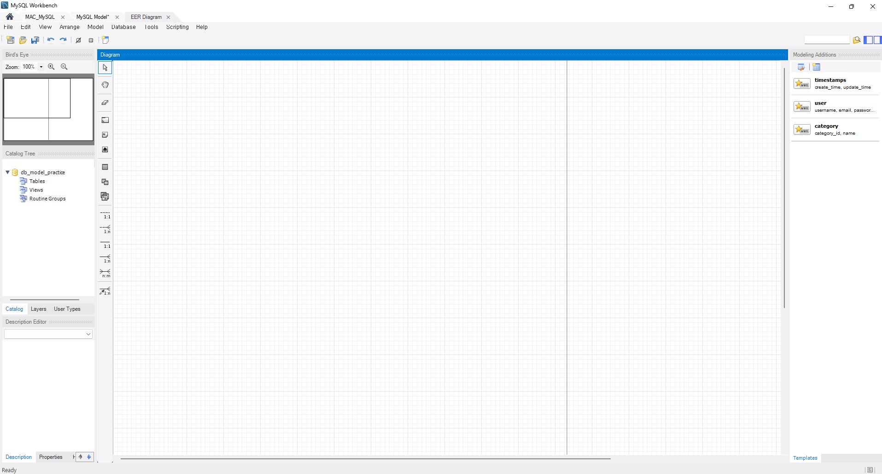
7. ERD 실습
ERD 다이어그램을 그릴 수 있는 새창이 열린다.

Slide 17
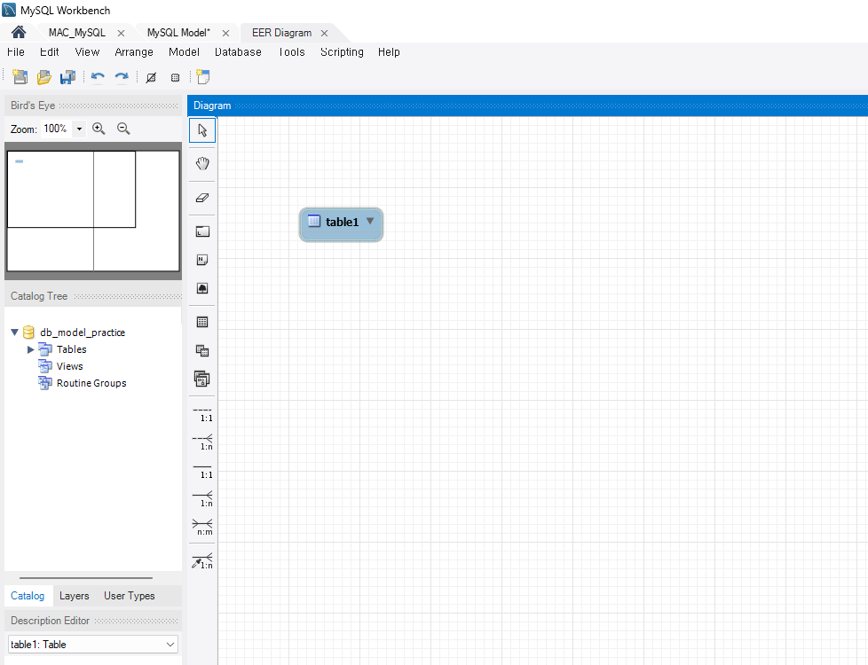
7. ERD 실습
Entity(개체/테이블) 생성 아이콘 클릭 후 오른쪽 빈칸에서 마우스 왼쪽 클릭.
table1이 생기면 이것을 다시 더블클릭.
아랫쪽에 창이 열리면서 Attribute(속성/컬럼)을 편집할 수 있다.

Slide 18
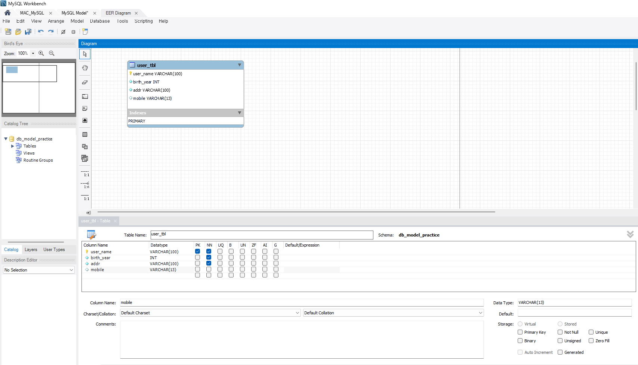
7. ERD 실습
user_tbl 작성

Slide 19
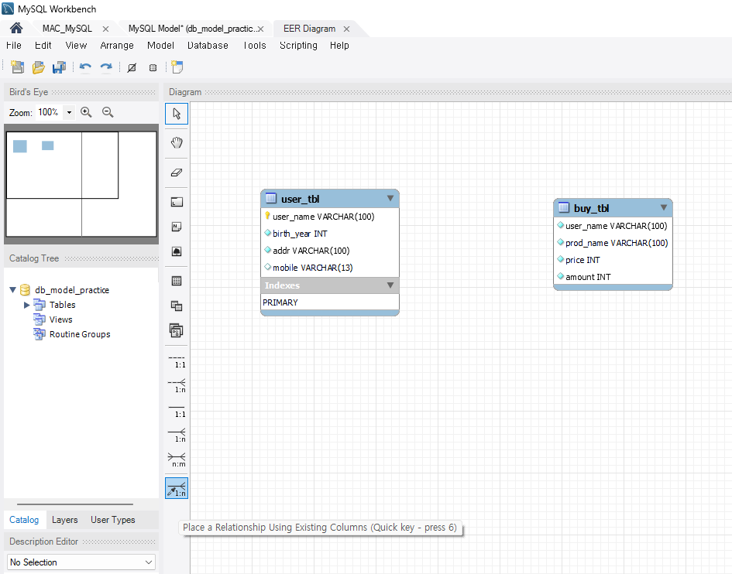
7. ERD 실습
Cardinality(관계)를 생성하기 위해서 스포이드모양과 1:n이라고 적힌 아이콘 클릭.
자식테이블(buy_tbl)의 FK부분인user_name 클릭.
부모테이블(user_tbl)의 PK부분인 user_name 클릭.

Slide 20
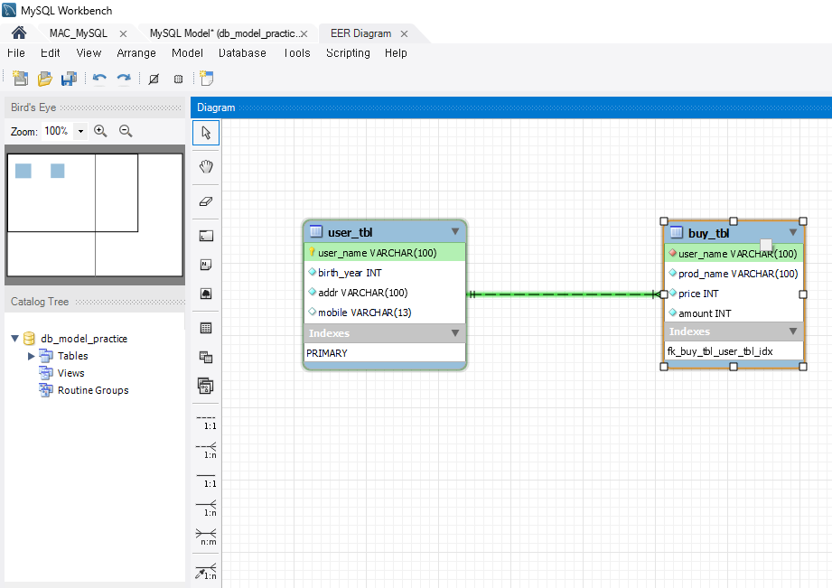
7. ERD 실습
마우스를 다이어그램에 갖다대면 녹색으로 참조하는 key가 표시된다.

Slide 21
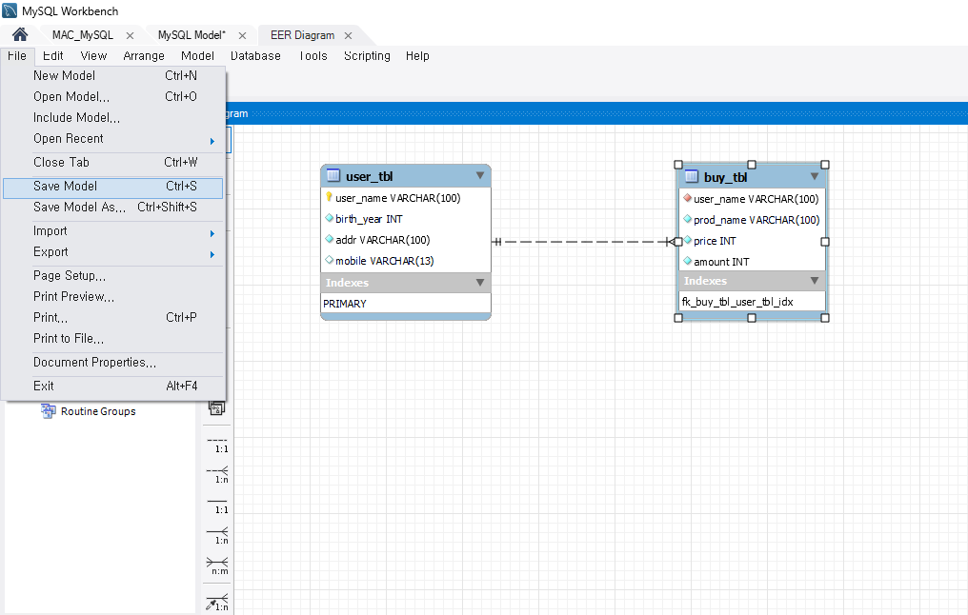
7. ERD 실습
File - Save Model 을 클릭해 ERD 저장

Slide 22
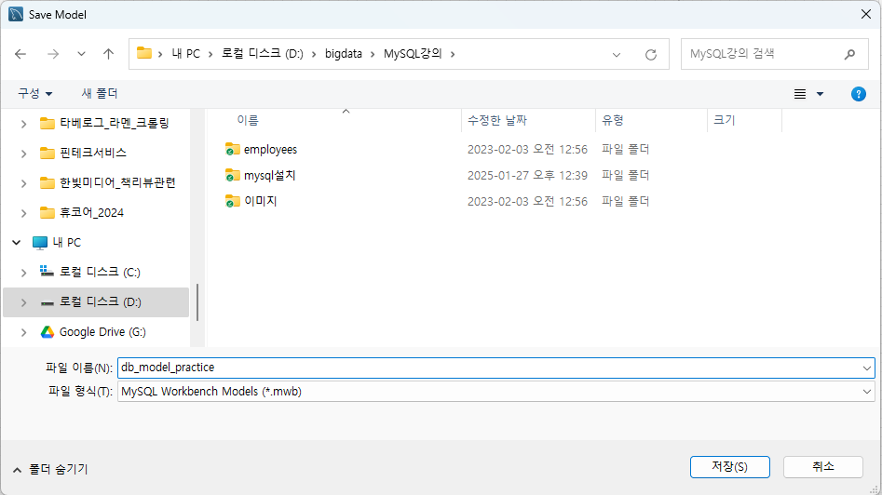
7. ERD 실습
db_model_practice.mwb 파일로 ERD 저장

Slide 23
ERD 다이어그램으로 DB, Table 생성하기

Slide 24
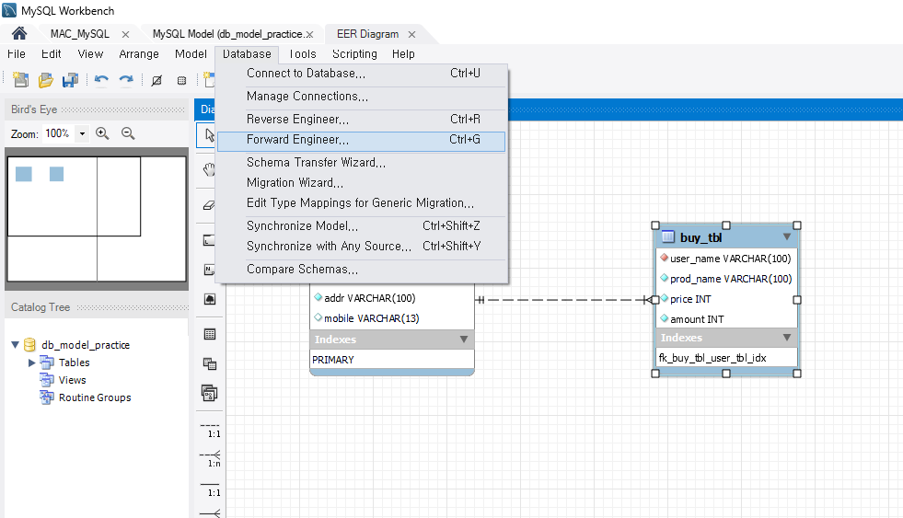
8. ERD 다이어그램으로 DB, Table 만들기

Slide 25
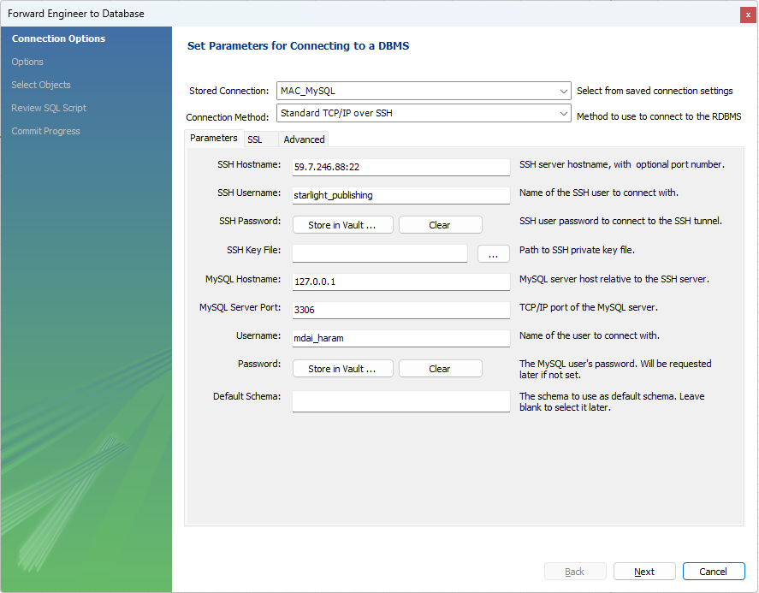
8. ERD 다이어그램으로 DB, Table 만들기

Slide 26
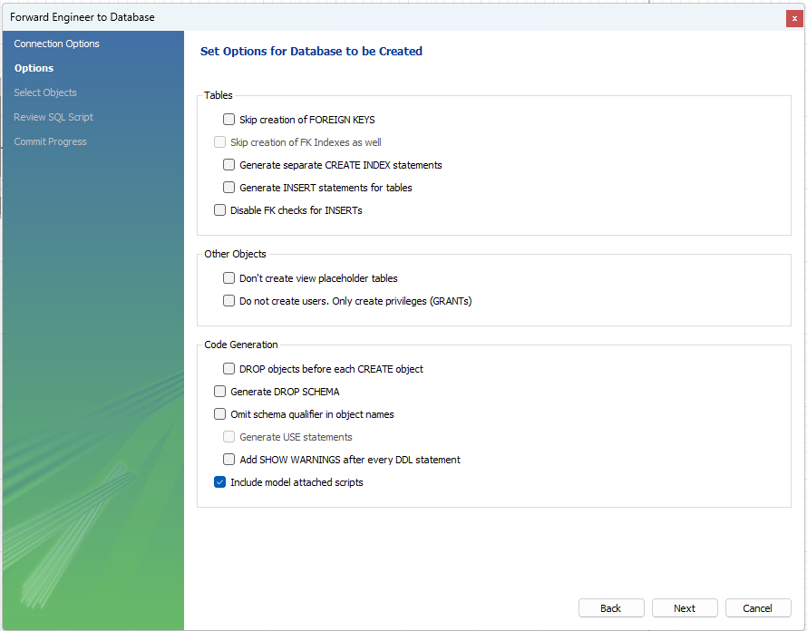
8. ERD 다이어그램으로 DB, Table 만들기

Slide 27
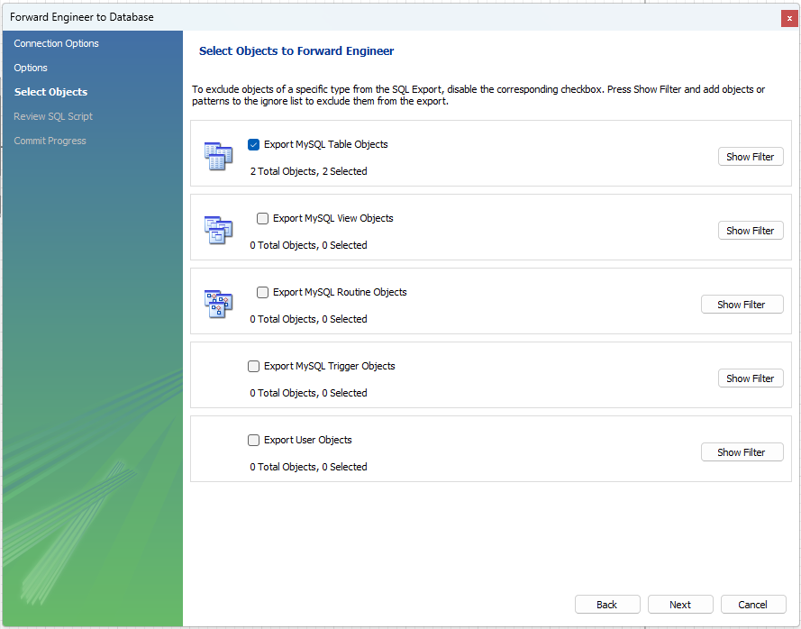
8. ERD 다이어그램으로 DB, Table 만들기

Slide 28
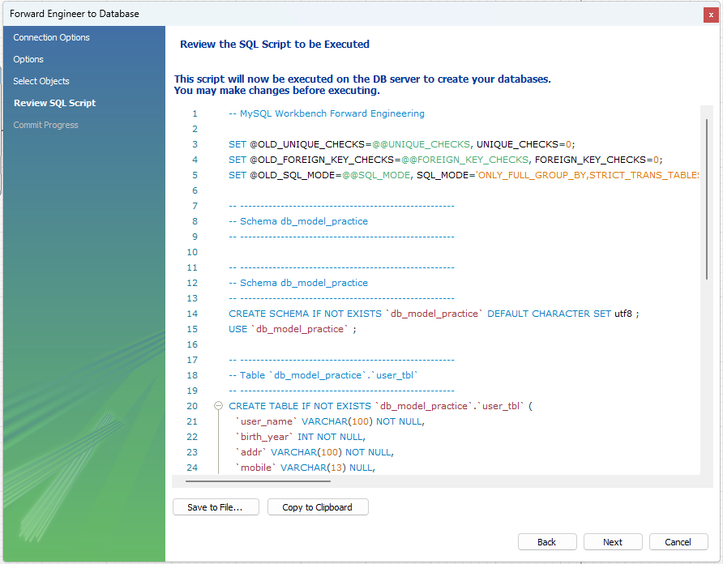
8. ERD 다이어그램으로 DB, Table 만들기

Slide 29
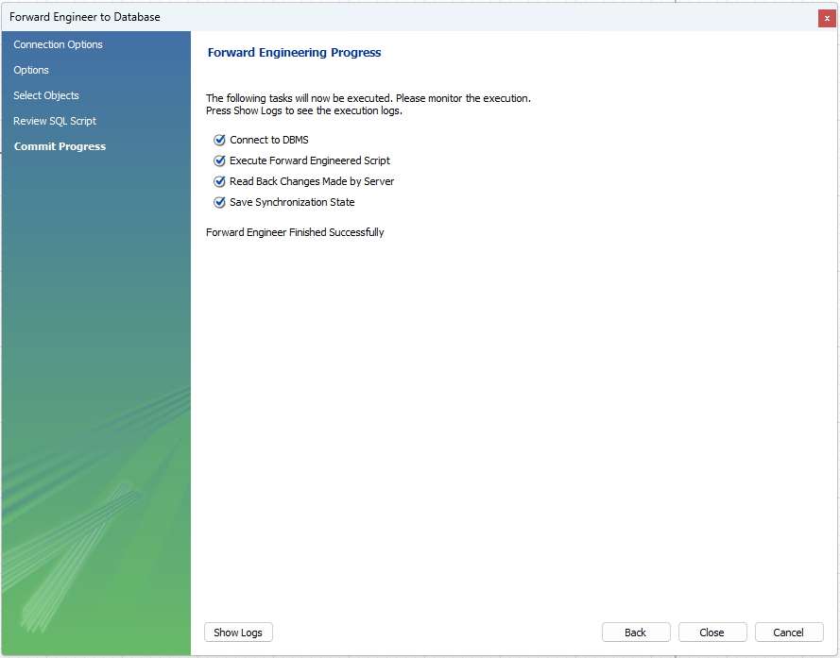
8. ERD 다이어그램으로 DB, Table 만들기

Slide 30
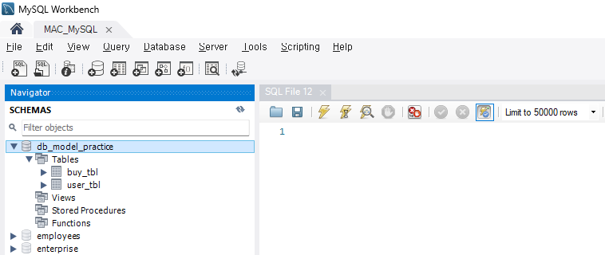
8. ERD 다이어그램으로 DB, Table 만들기

Slide 31
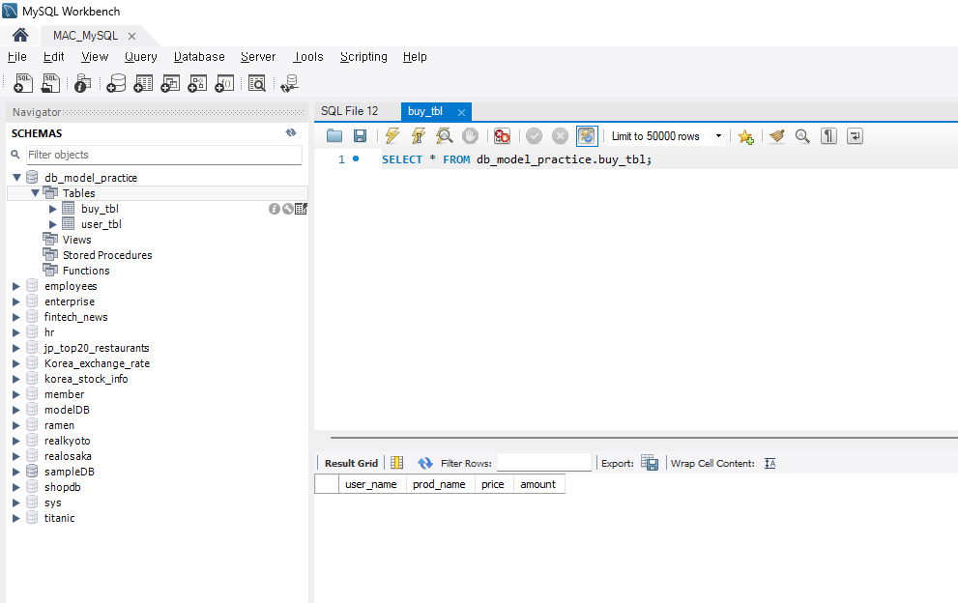
8. ERD 다이어그램으로 DB, Table 만들기

Slide 32
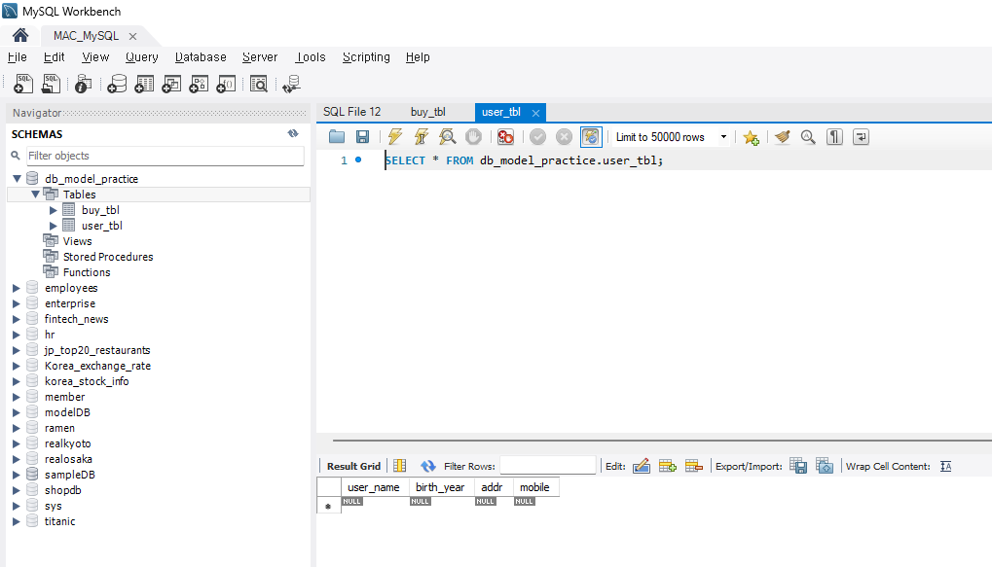
8. ERD 다이어그램으로 DB, Table 만들기

Slide 33
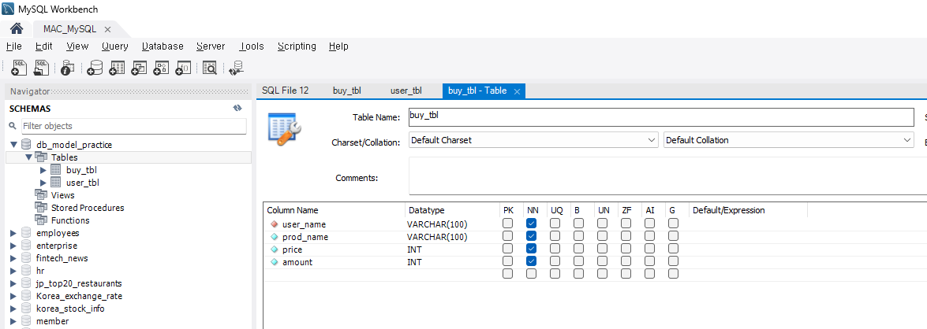
8. ERD 다이어그램으로 DB, Table 만들기

Slide 34
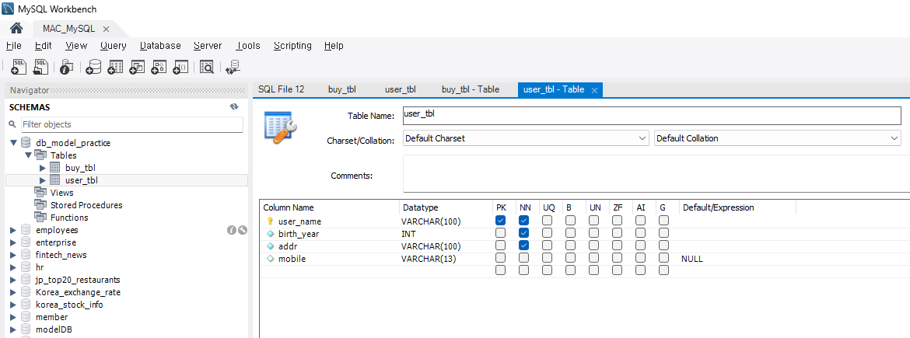
8. ERD 다이어그램으로 DB, Table 만들기

